Slide 1
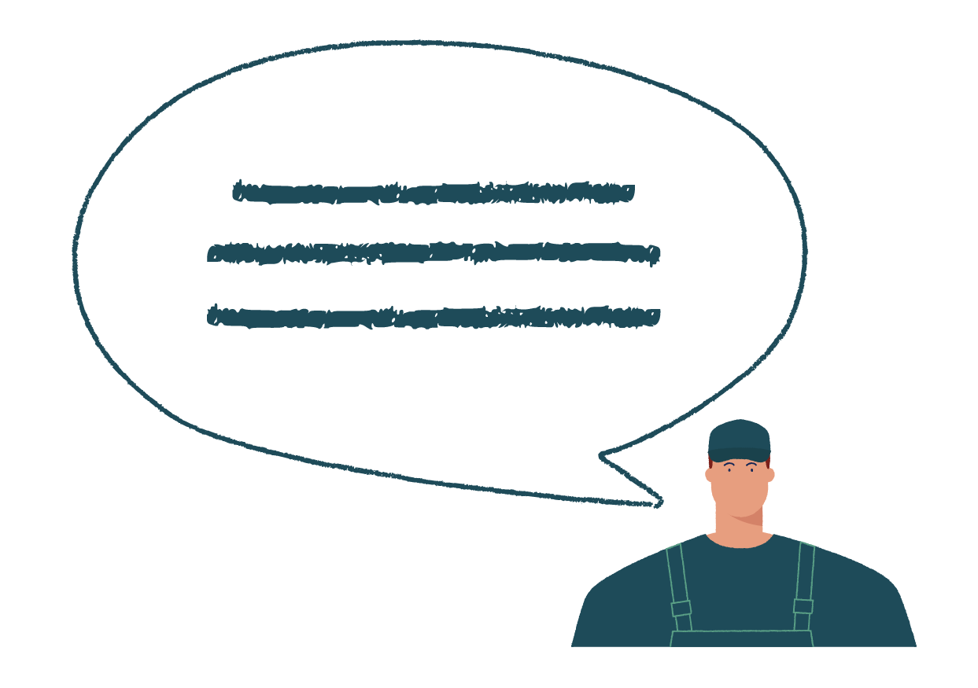
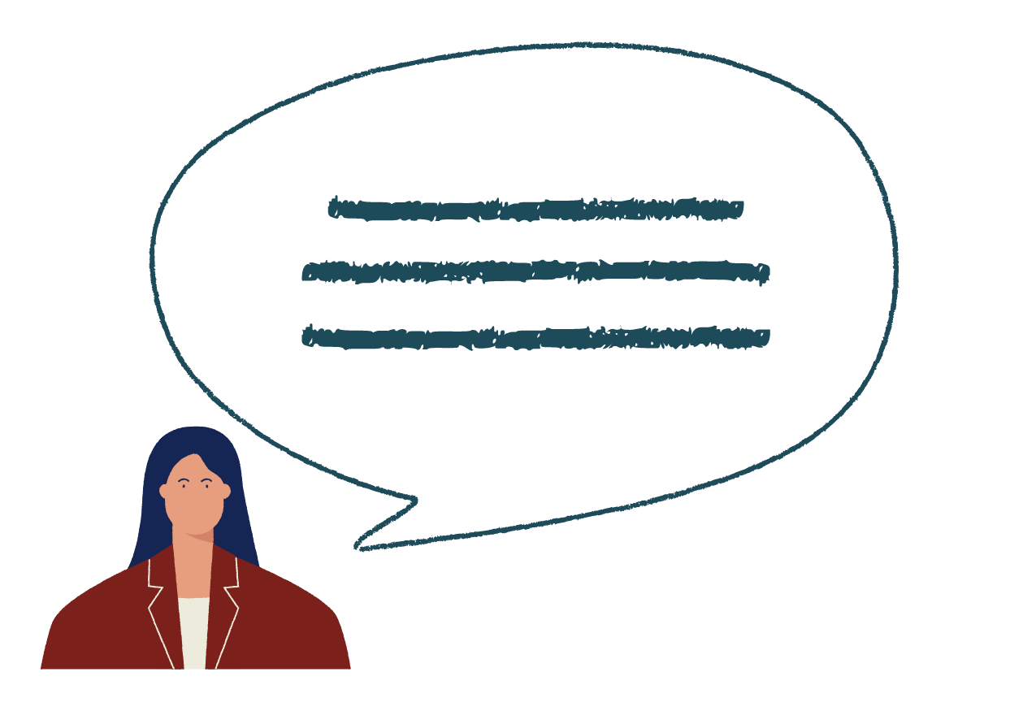
TAL OM DET SOM ER SVÆRT
- OPBYG TILLID
UDSAGN TIL DIALOGSPIL
UDVIKLET AF
FORSKER OG KONSULENT
MILLE MORTENSEN
FOR OG MED FIU
Designed and produced by Workz A/S ® © 2020

Slide 2
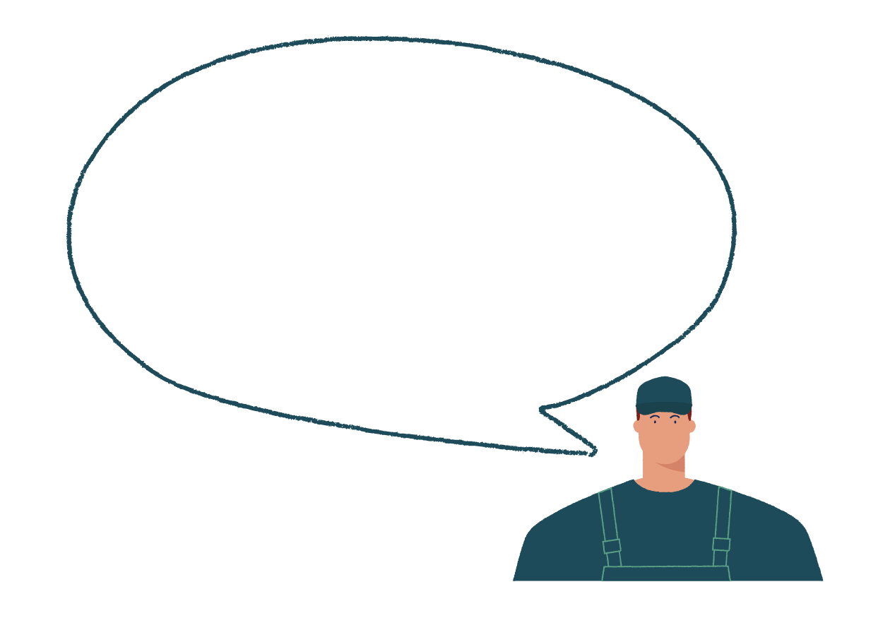
UDSAGN
DIALOGSPIL
Jeg oplever mig tryg til
at tale om fejl, mangler,
manglende viden eller
kunnen i arbejdet, når…

Slide 3
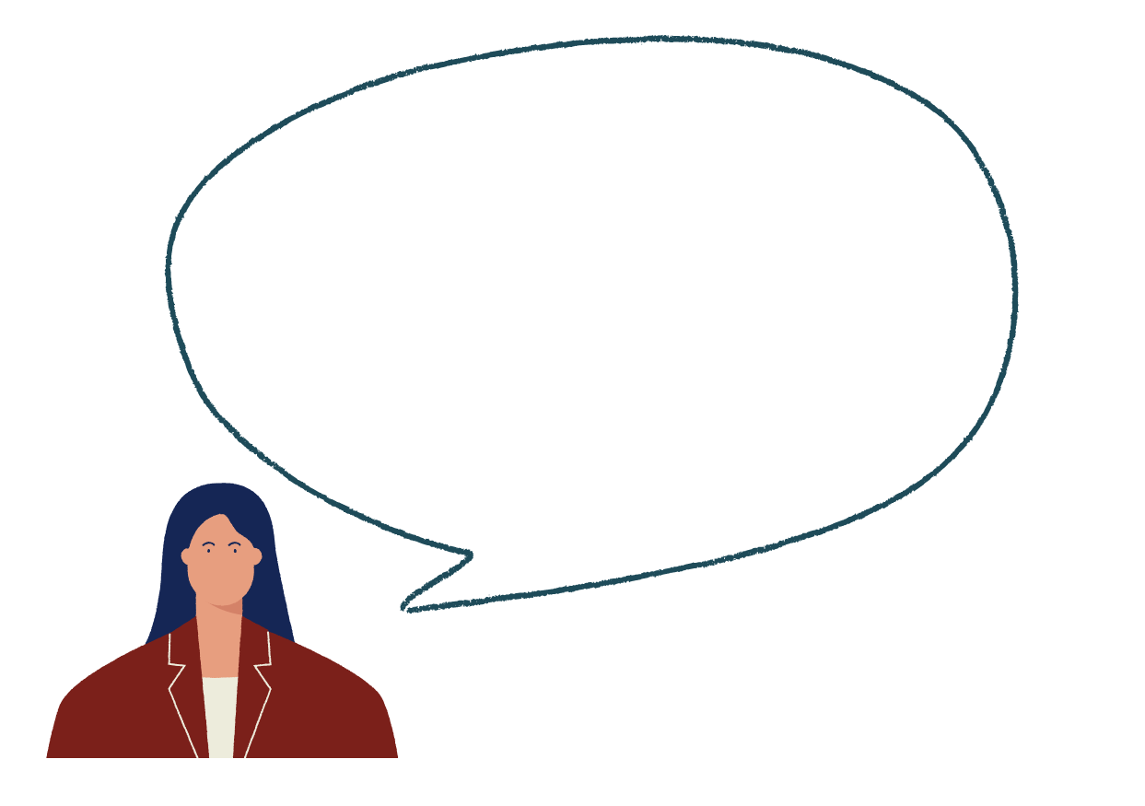
UDSAGN
DIALOGSPIL
Vi lykkes med at løse udfordringer og problemer i fællesskab, når…

Slide 4
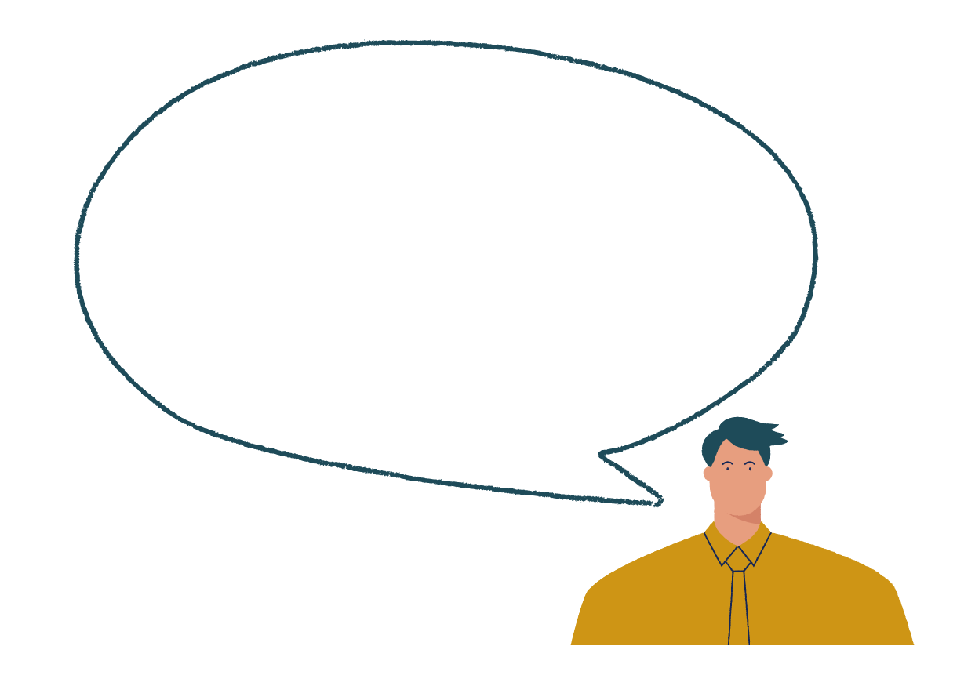
UDSAGN
DIALOGSPIL
Vi er gode til at rumme og værdsætte hinandens forskelligheder, når…

Slide 5
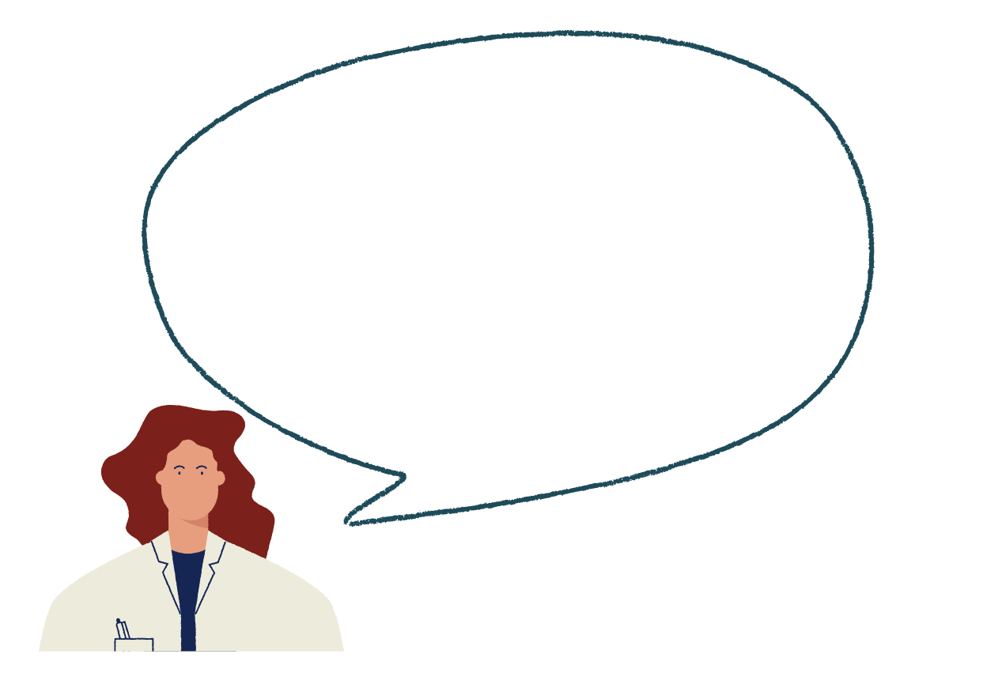
UDSAGN
DIALOGSPIL
Jeg kan blive
bekymret for om jeg slår
til arbejdsmæssigt, når…

Slide 6
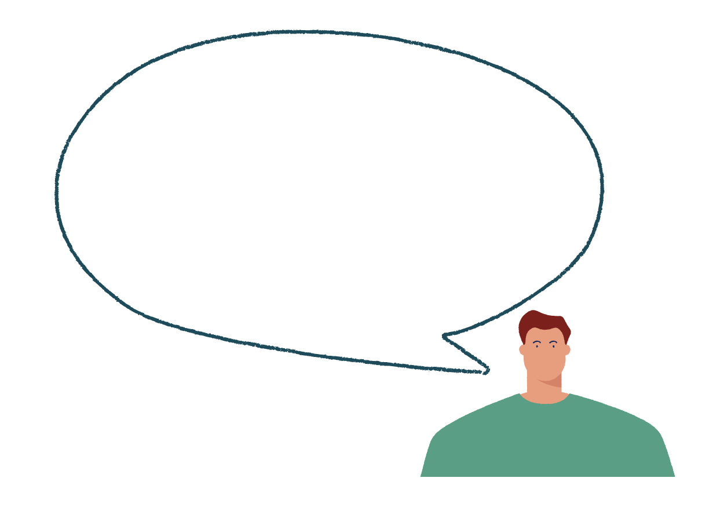
UDSAGN
DIALOGSPIL
Det er let for mig,
at bede om hjælp, når…

Slide 7
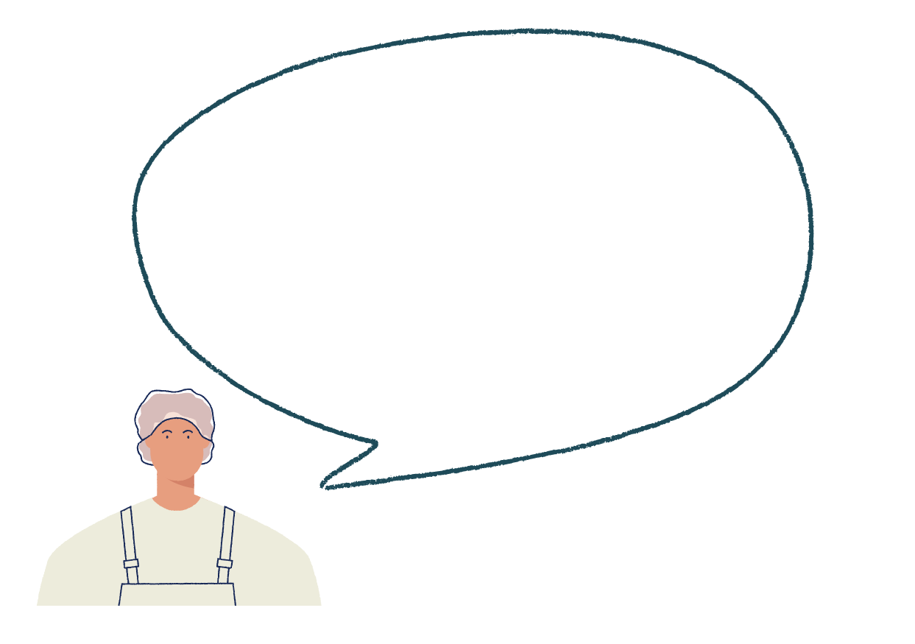
UDSAGN
DIALOGSPIL
Jeg oplever, at få
mulighed for at bringe
min faglighed og mine kompetencer i spil, når…

Slide 8
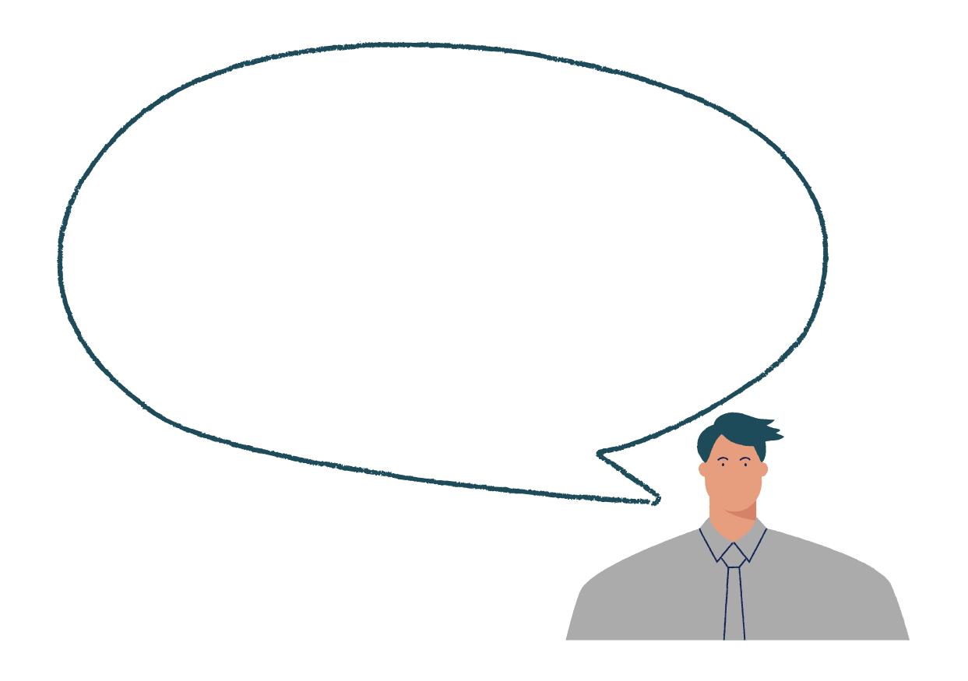
UDSAGN
DIALOGSPIL
Jeg oplever, at
mine kolleger, leder eller samarbejdspartnere med overlæg forsøger, at sætte mig og/eller min arbejdsmæssige indsats i et
dårligt lys, når…

Slide 9

UDSAGN
DIALOGSPIL
Vi er mindre gode til at
rumme og værdsætte
hinandens forskel-
ligheder, når…

Slide 10
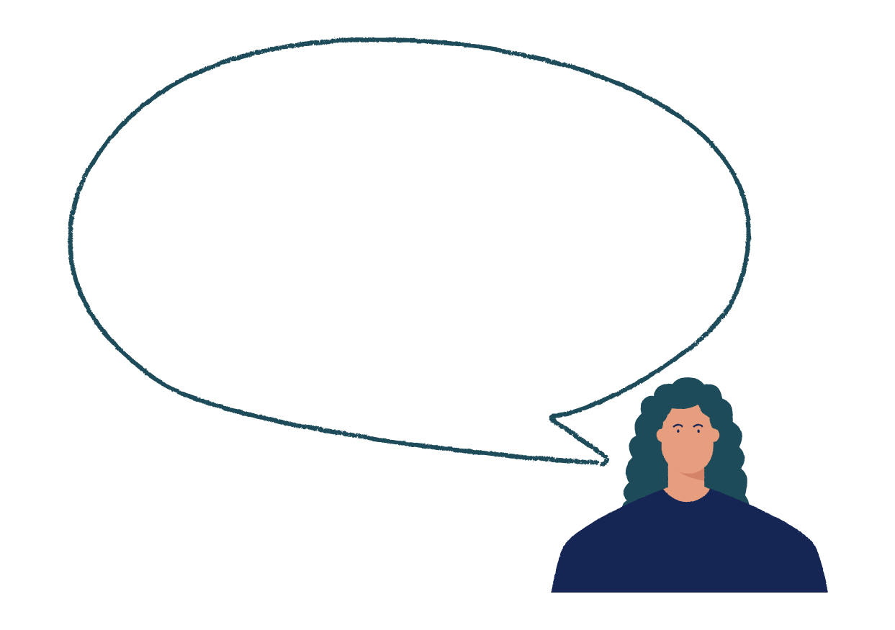
UDSAGN
DIALOGSPIL
Jeg synes, at det er
vanskeligt at udføre mit
arbejde på en for mig faglig forsvarlig måde, når…

Slide 11
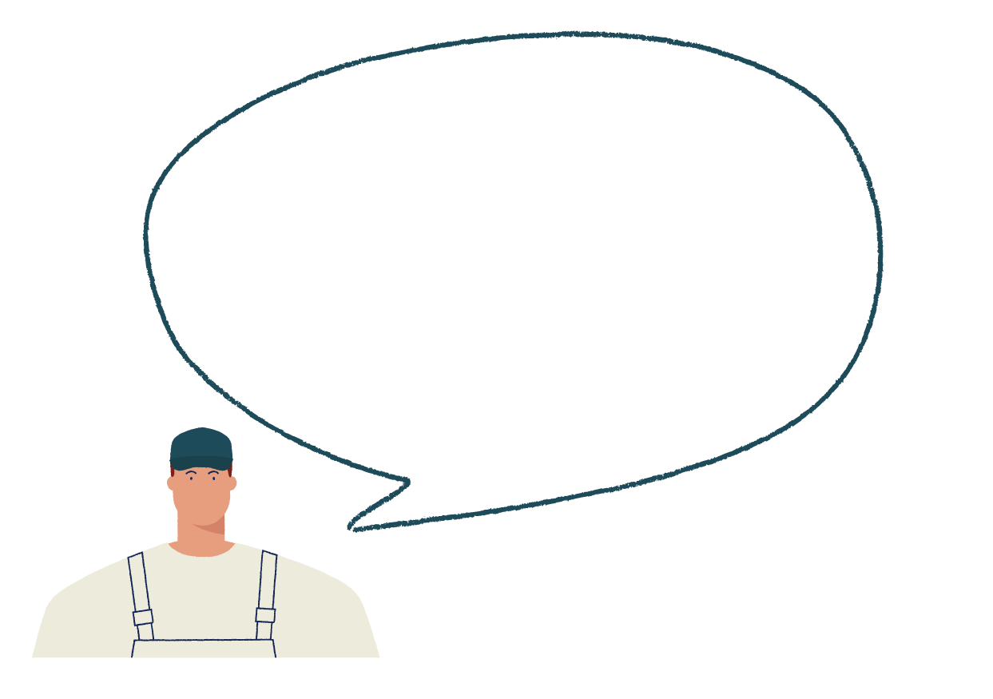
UDSAGN
DIALOGSPIL
Jeg oplever mig faglig
stolt over mit/vores arbejdsindsats, når…

Slide 12
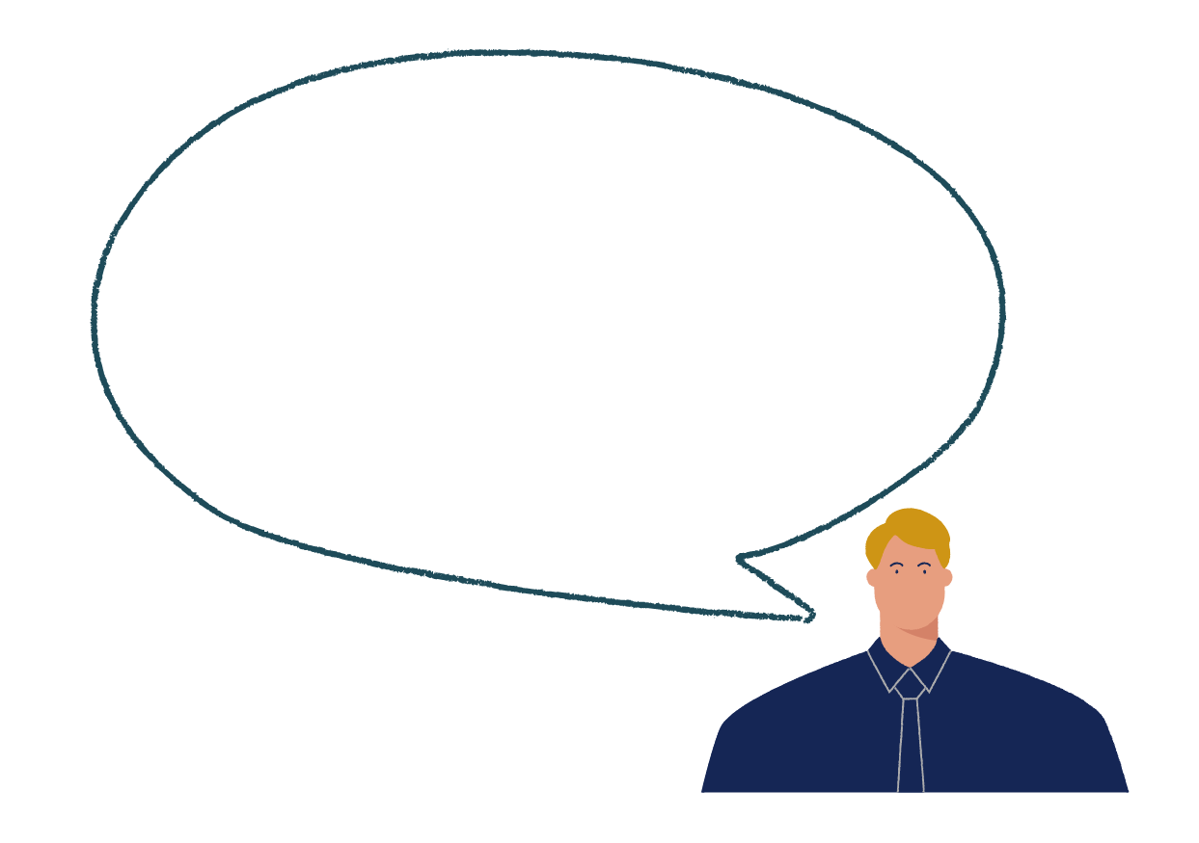
UDSAGN
DIALOGSPIL
I vores arbejdsfællesskab kommer tillid til udtryk
ved at, jeg/vi…

Slide 13
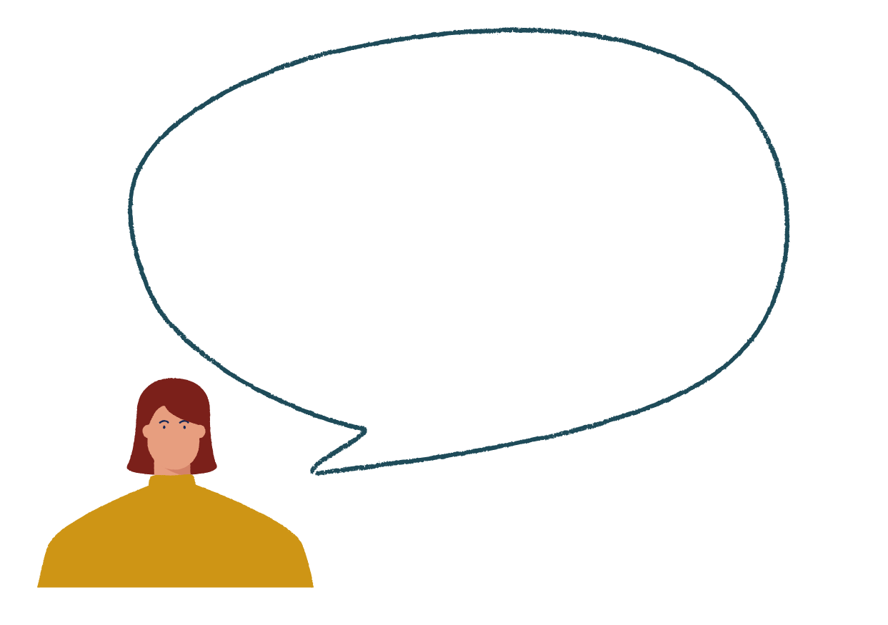
UDSAGN
DIALOGSPIL
Jeg oplever mit arbejde
er meningsfuldt, når…

Slide 14
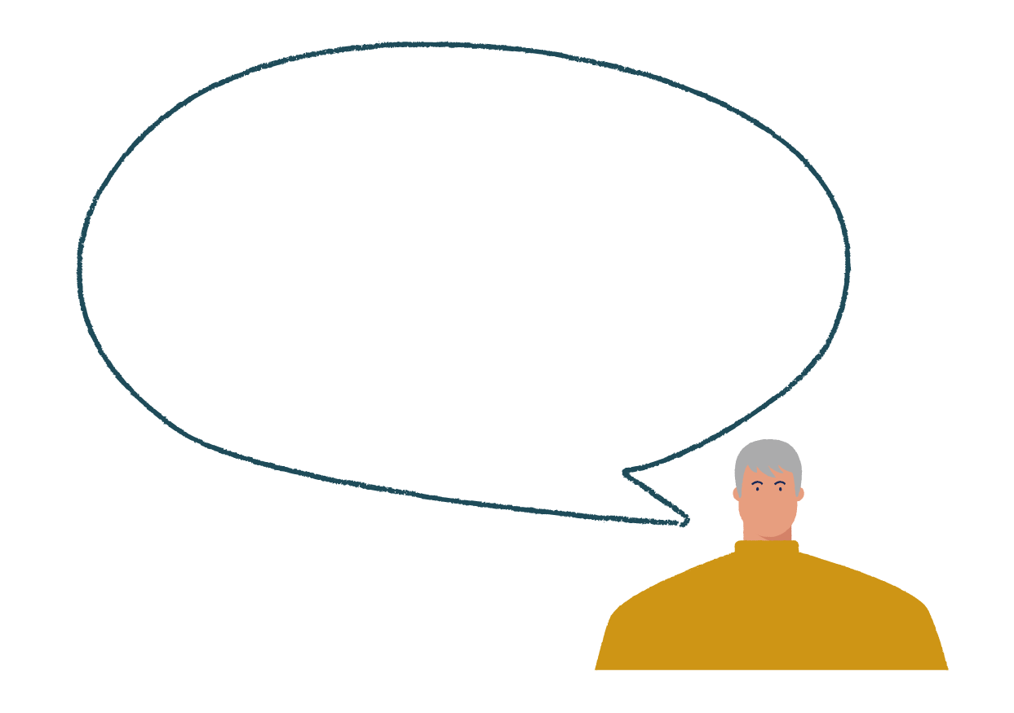
UDSAGN
DIALOGSPIL
Jeg oplever, at vi ofte tackler situationer, hvor tonen bliver
for hård ved at…

Slide 15
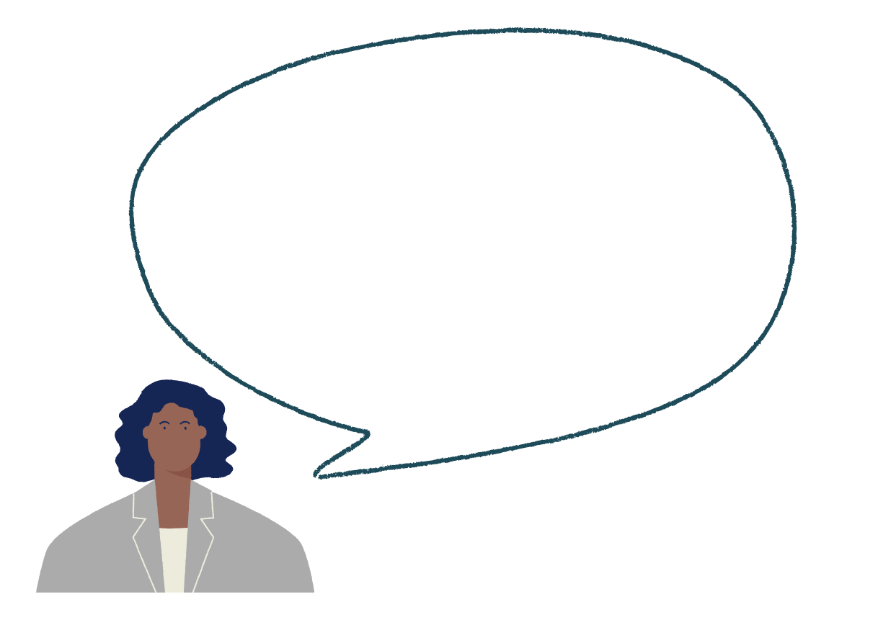
UDSAGN
DIALOGSPIL
Jeg synes, at vi bedst
lykkedes sammen med arbejdsopgaverne, når…

Slide 16
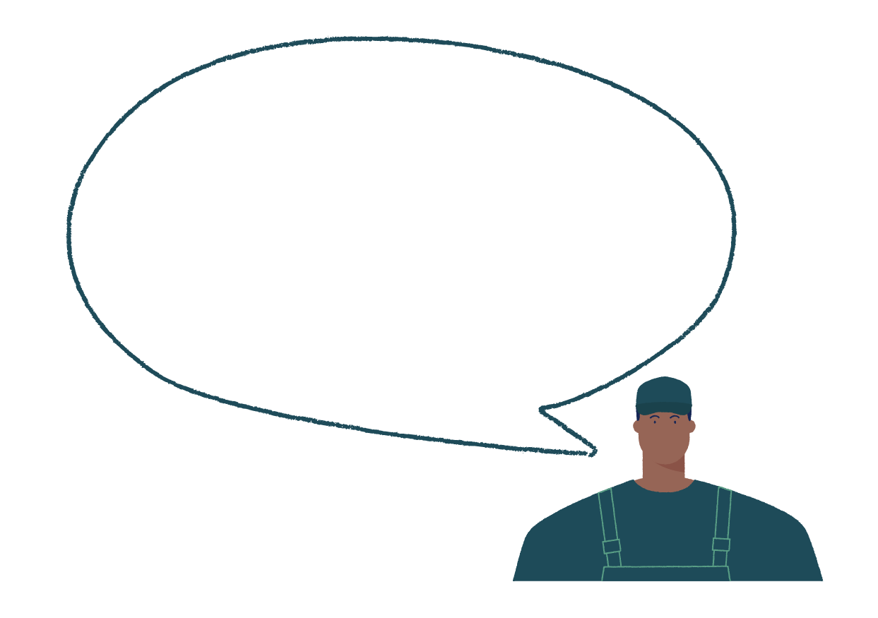
UDSAGN
DIALOGSPIL
Jeg har en oplevelse
af at gøre en forskel i
arbejdet, når jeg/vi…

Slide 17
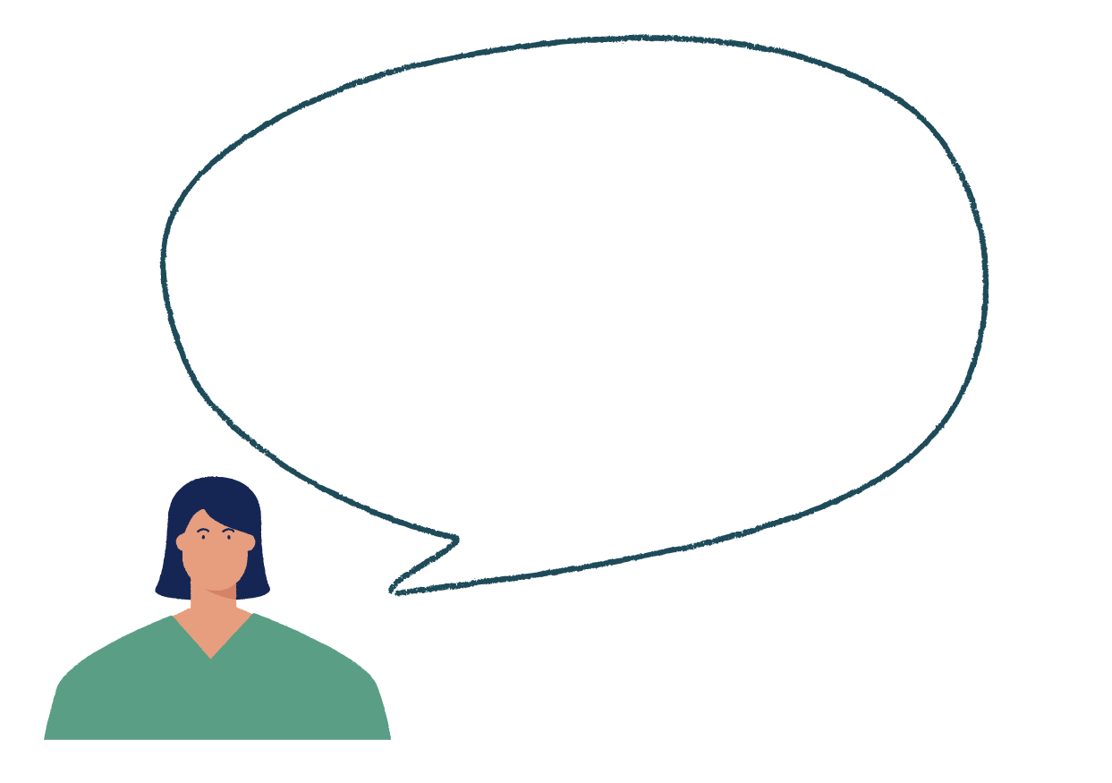
UDSAGN
DIALOGSPIL
Jeg er stolt af min
arbejdsplads, når…

Slide 18
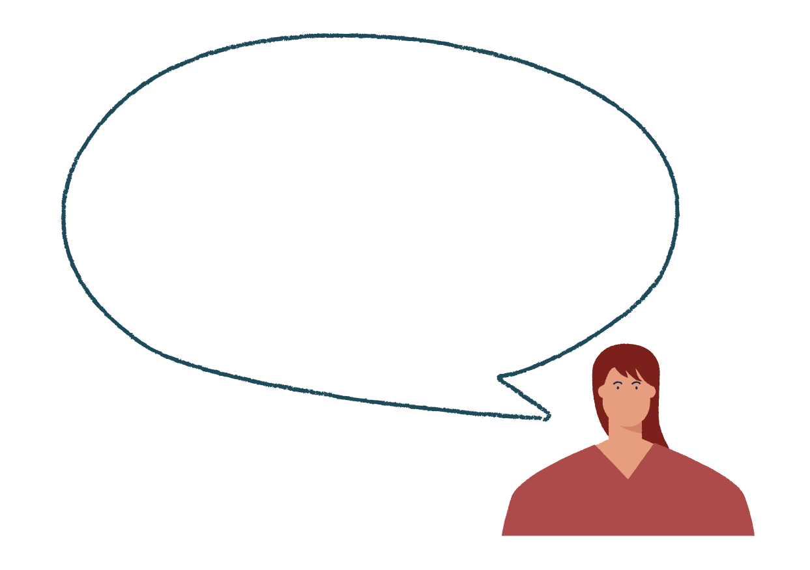
UDSAGN
DIALOGSPIL
Når der opstår fejl
eller tvivl i arbejdet,
tackler vi det ved at…

Slide 19
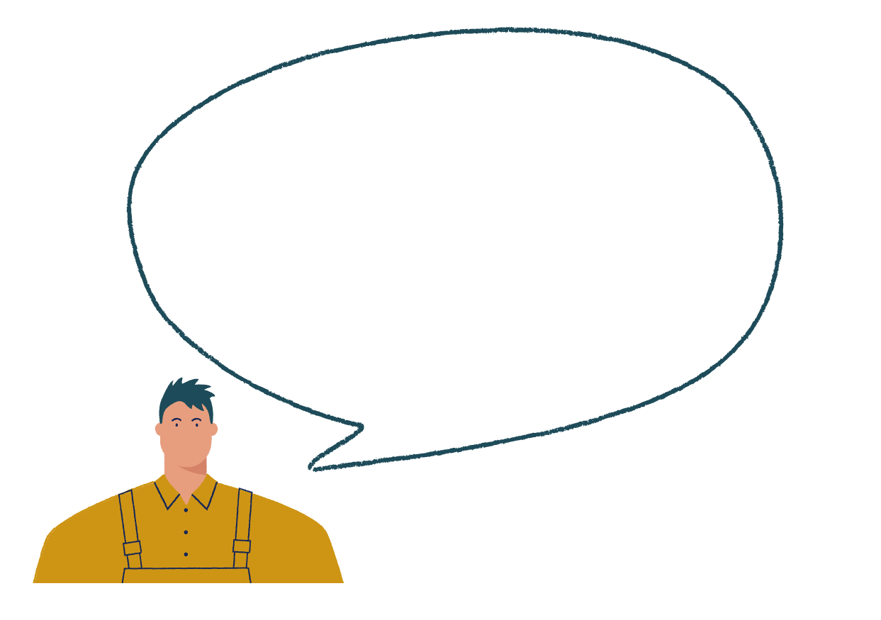
UDSAGN
DIALOGSPIL
Jeg oplever, at jeg
bidrager værdifuldt på
mit arbejde, når…

Slide 20
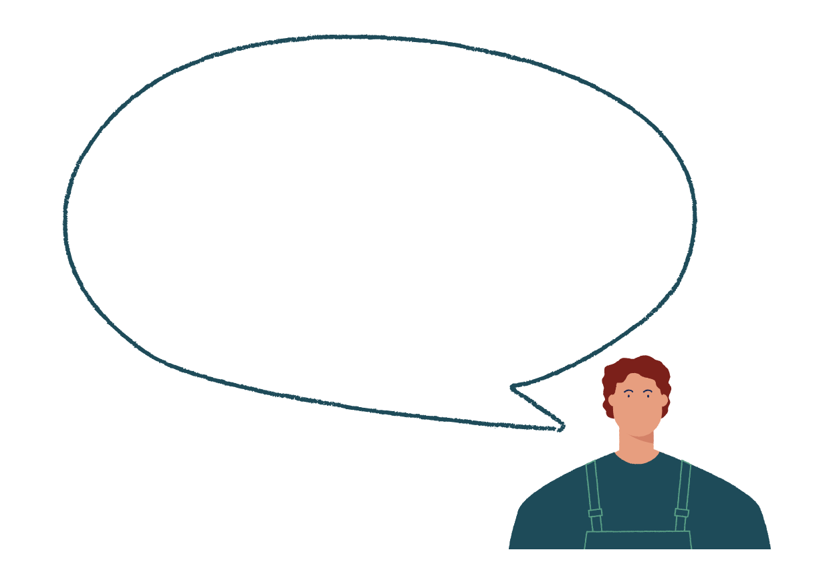
UDSAGN
DIALOGSPIL
Jeg ville ønske, at vi var
bedre til at tale om…
bede om hjælp til…

Slide 21
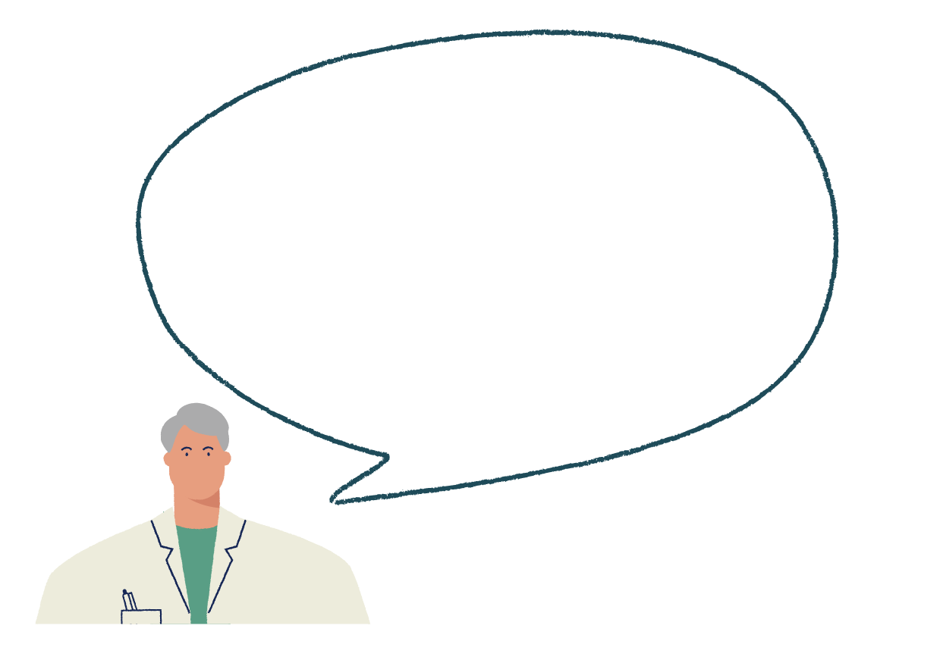
UDSAGN
DIALOGSPIL
Jeg oplever, at vi er gode til
at løse konflikter, når…

Slide 22
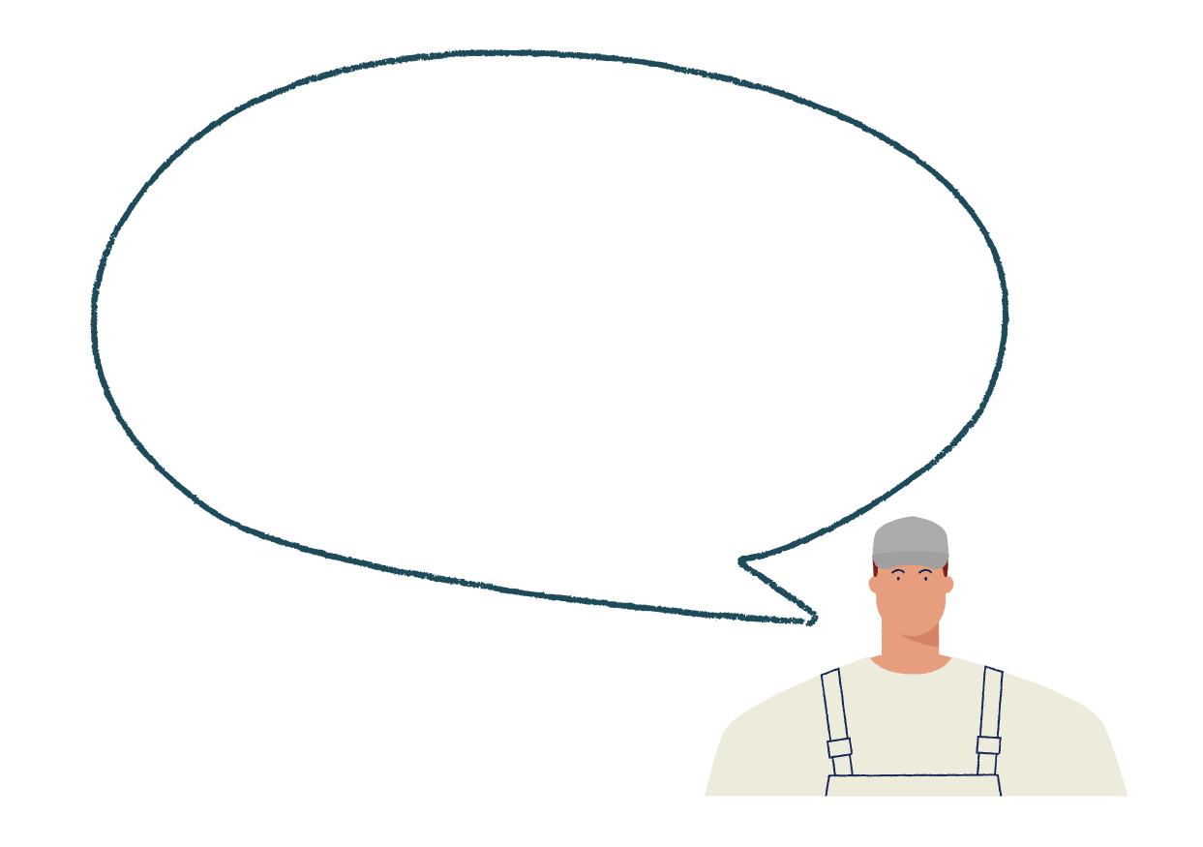
UDSAGN
DIALOGSPIL
Jeg synes, det kan være vanskeligt at tale om grænseoverskridende adfærd (uanset om det er rettet mod mig eller andre), når…

Slide 23
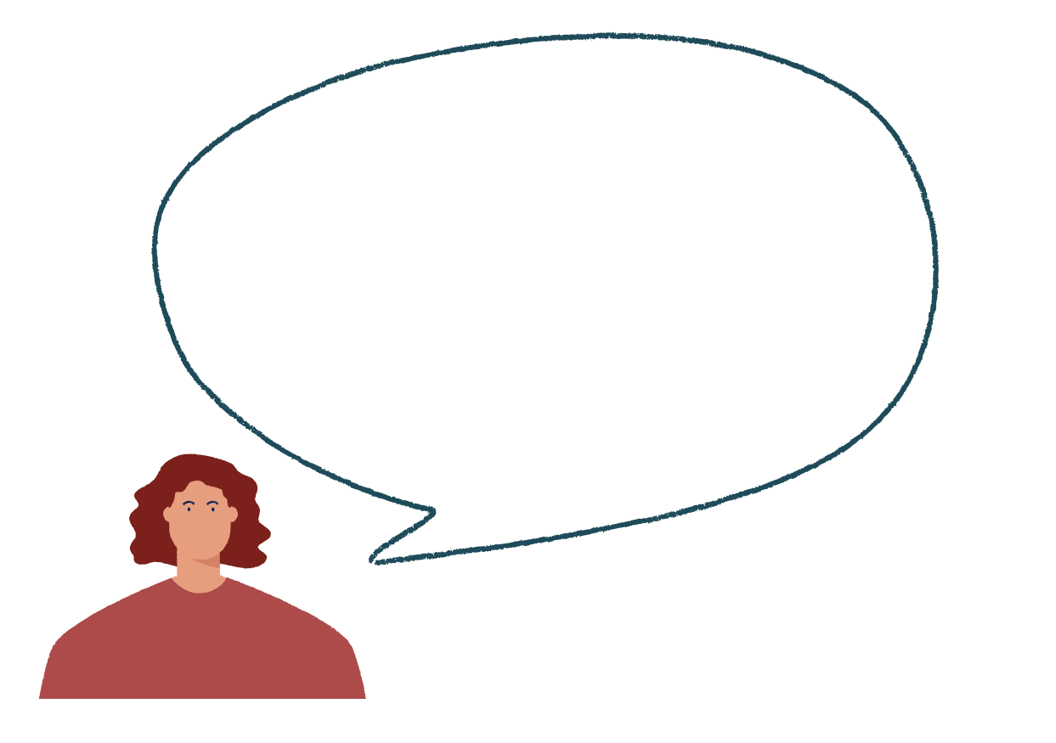
UDSAGN
DIALOGSPIL
Jeg oplever, at vi er gode til at blive kloge på hinandens motiver for en umiddelbart uforståelig adfærd, når…

Slide 24
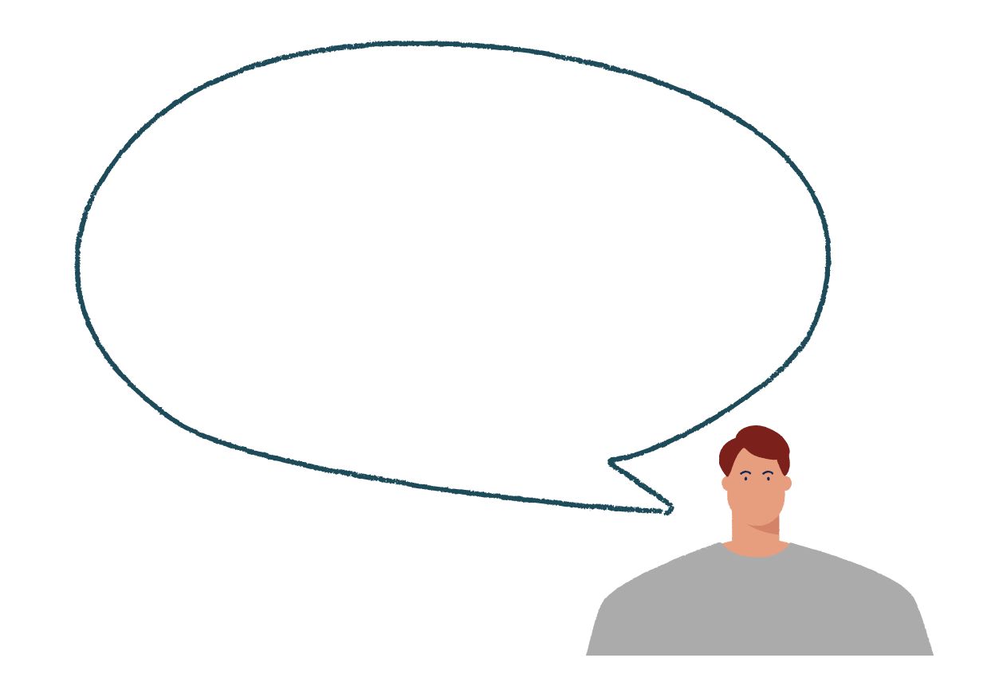
UDSAGN
DIALOGSPIL
Jeg vover pelsen på
arbejdet, når…

Slide 25
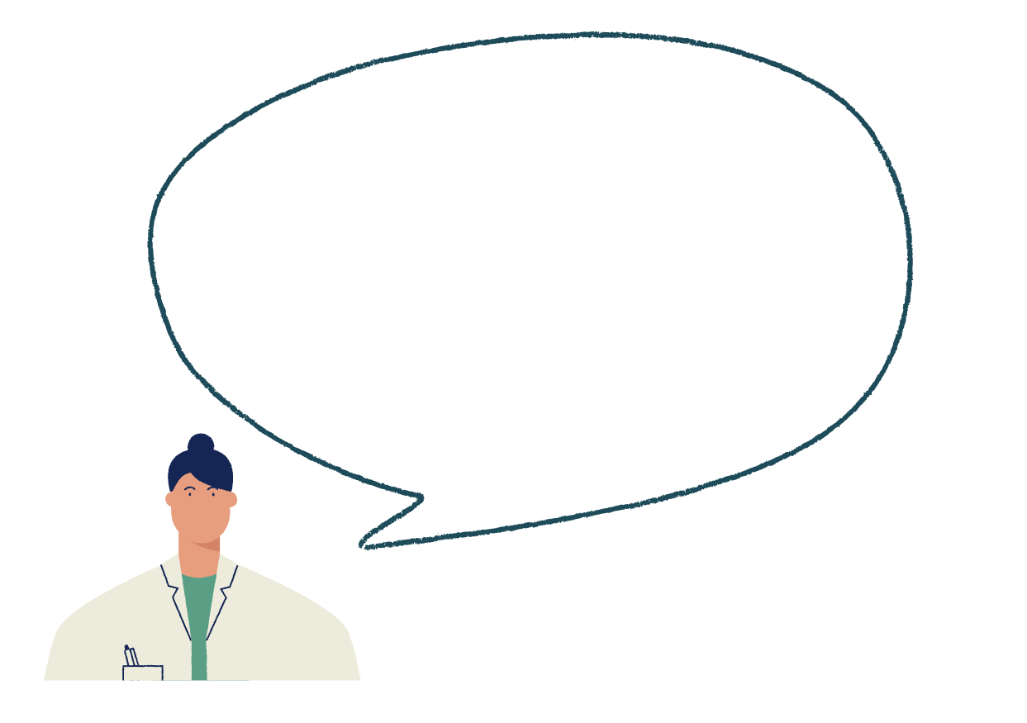
UDSAGN
DIALOGSPIL
Jeg synes, at det på arbejdet
kan være svært at…

Slide 26
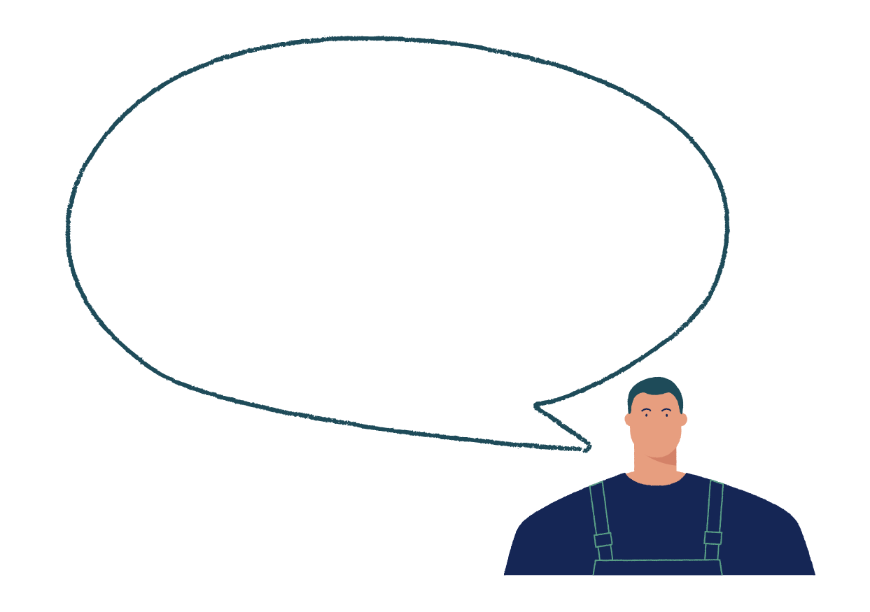
UDSAGN
DIALOGSPIL
Jeg oplever, at det kan
det være svært at tale om…
i vores arbejdsfællesskab.

Slide 27
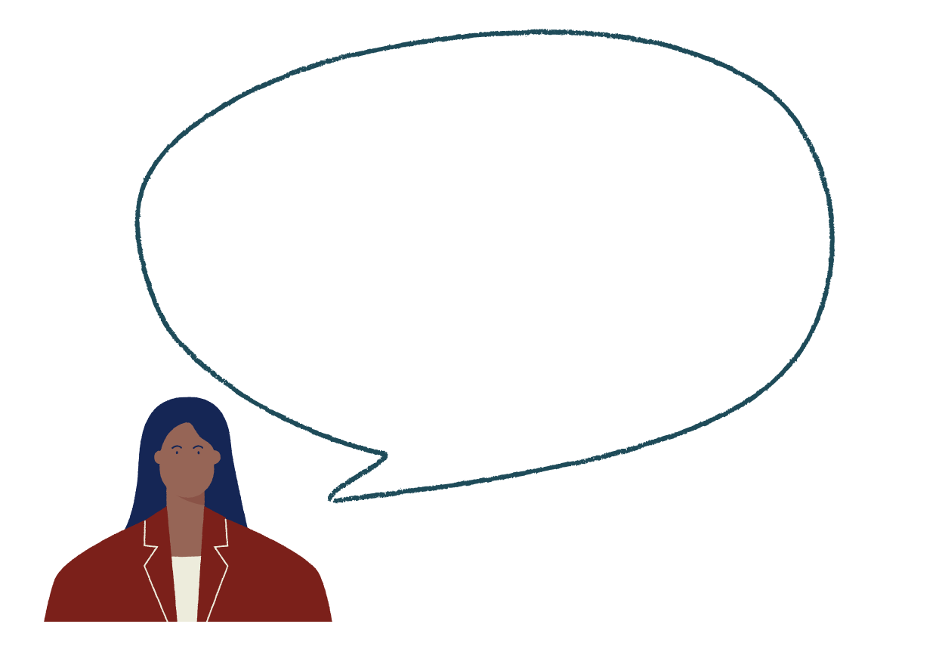
UDSAGN
DIALOGSPIL
Jeg oplever tillid til
en kollega, når…

Slide 28
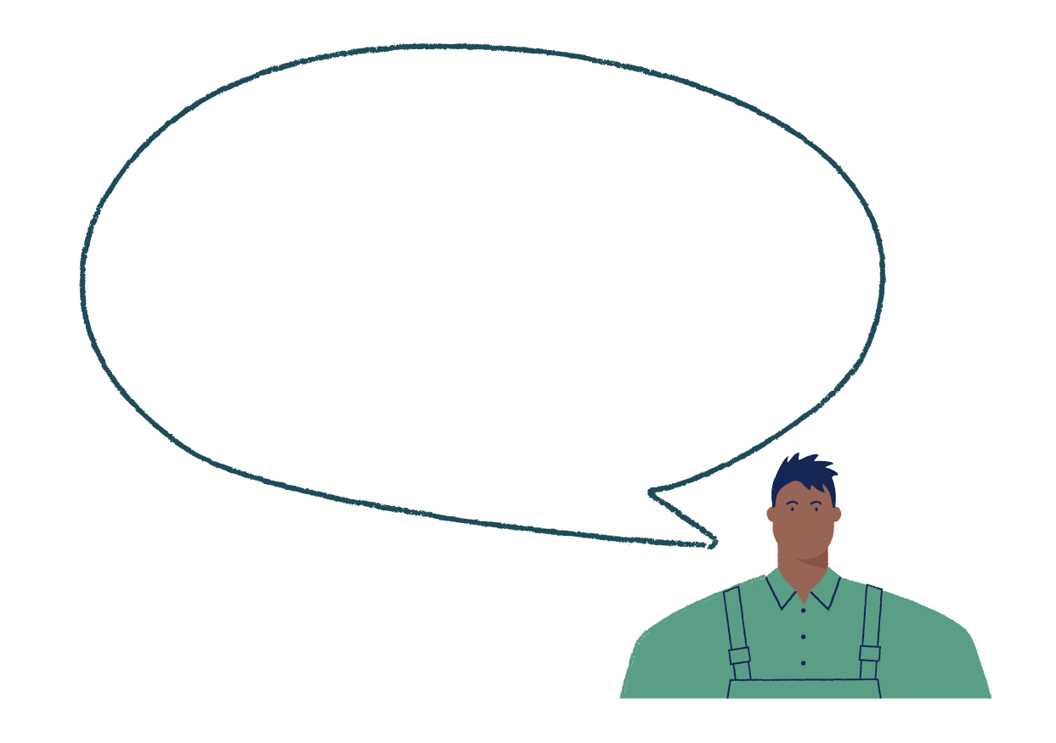
UDSAGN
DIALOGSPIL
Jeg støtter en kollega i en vanskelig situation, når jeg…

Slide 29
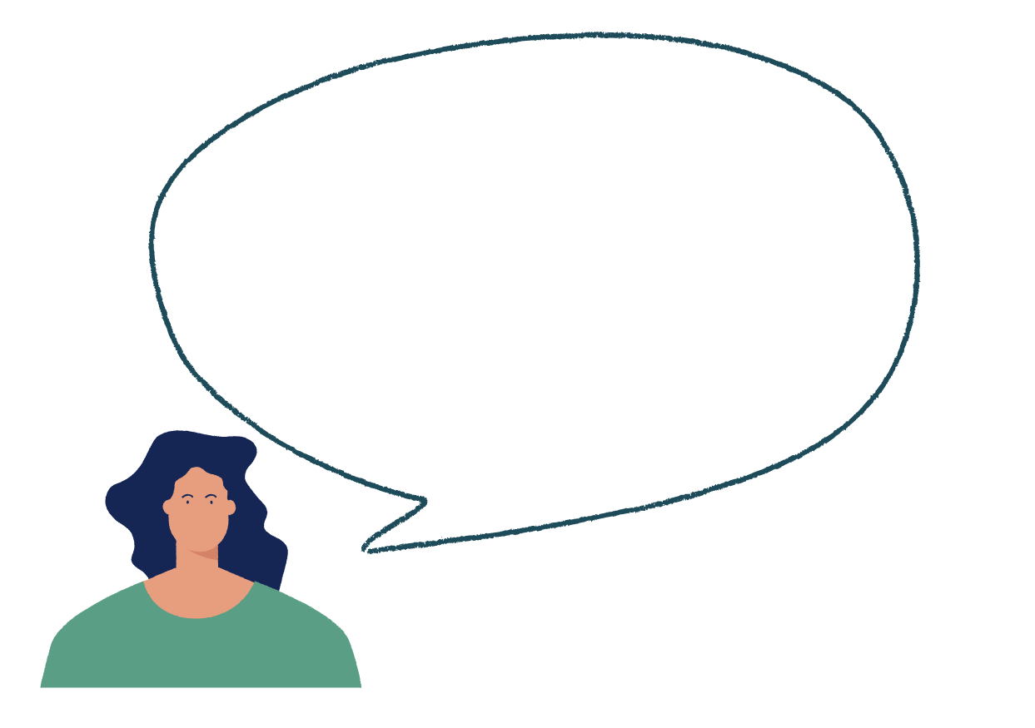
UDSAGN
DIALOGSPIL
Hos os finder vi modet til
at være ærlige og drøfte vanskelige emner, når vi…

Slide 30
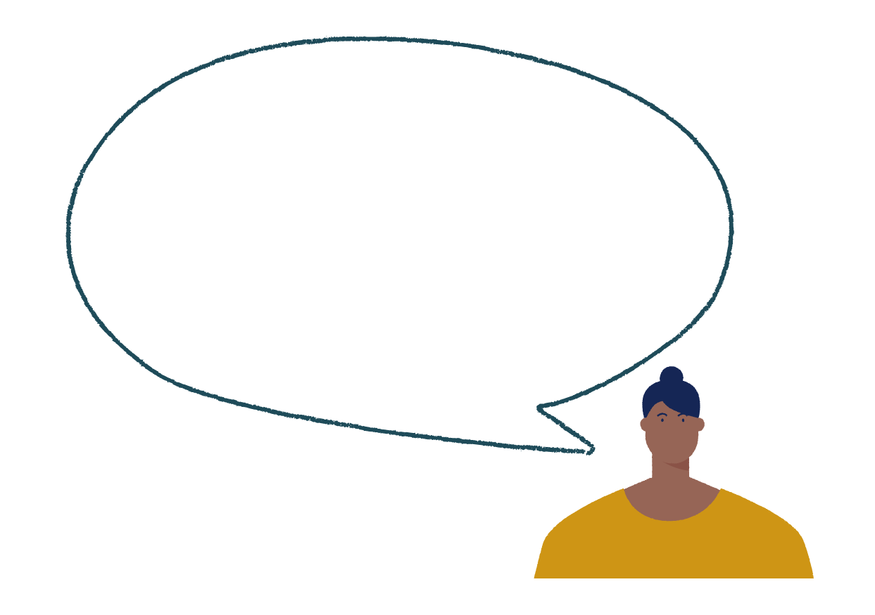
UDSAGN
DIALOGSPIL
Vi er modige i vores job,
når vi sammen…

Slide 31
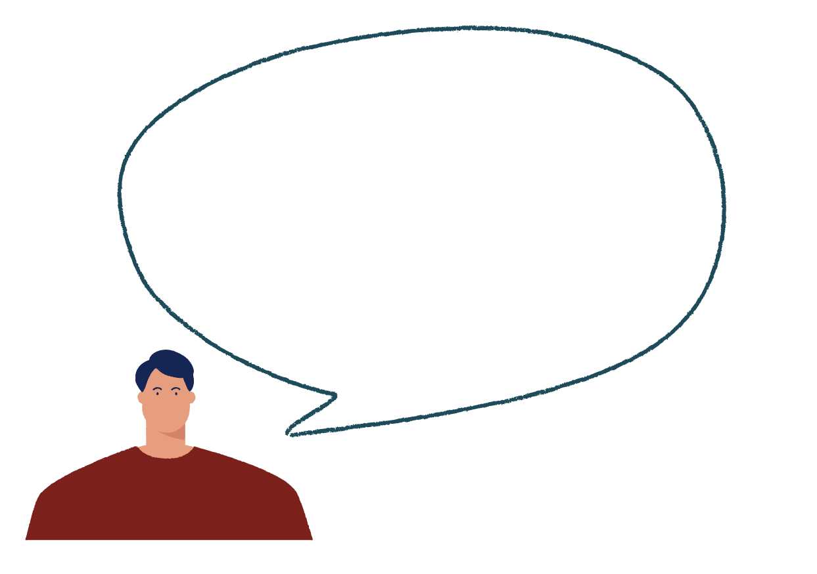
UDSAGN
DIALOGSPIL
Jeg har brug for støtte
fra mine kolleger, når…

Slide 32
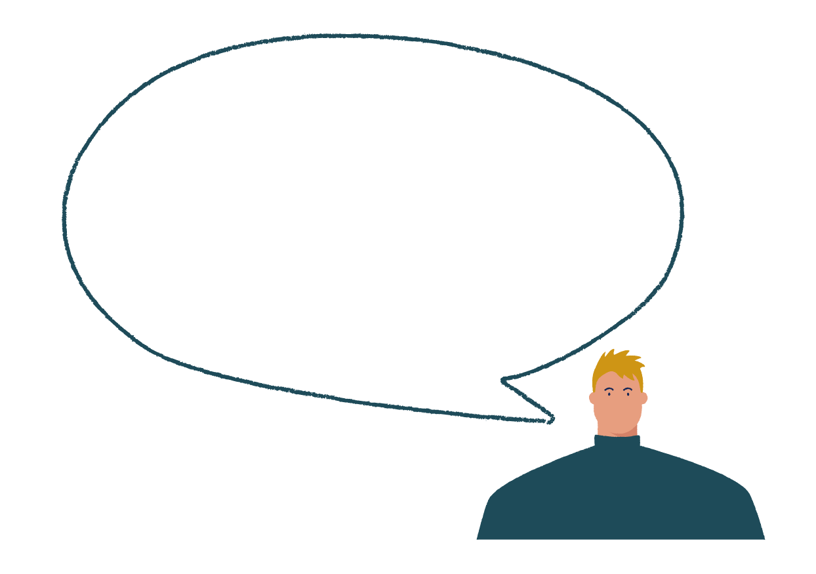
UDSAGN
DIALOGSPIL
Jeg har brug for støtte fra min nærmeste leder, når…

Slide 33
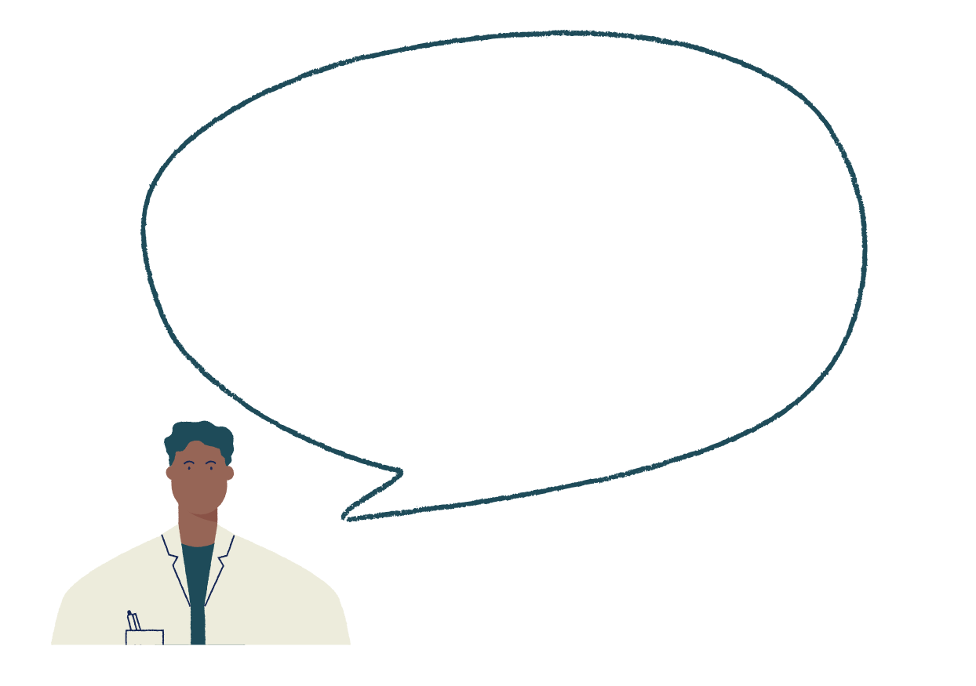
UDSAGN
DIALOGSPIL
Jeg ville ønske,
at vi var bedre til…

Slide 34
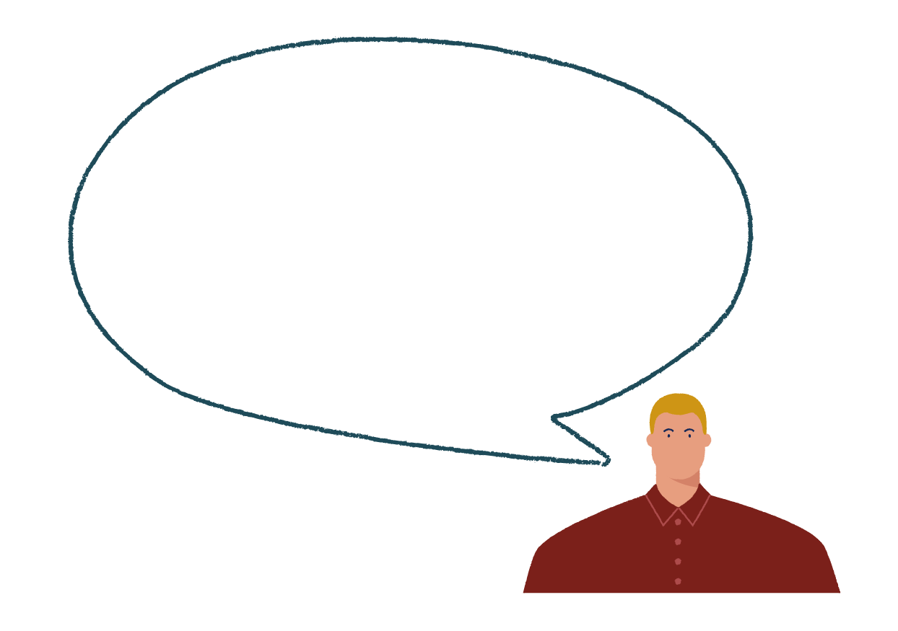
UDSAGN
DIALOGSPIL
Hvis jeg oplever kolleger tale nedsættende om nogen, der
ikke er til stede, gør jeg…

Slide 35
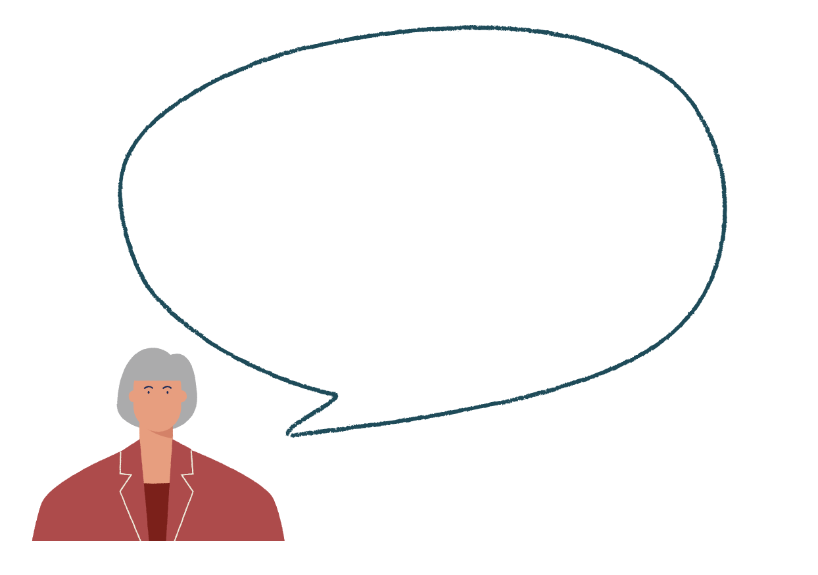
UDSAGN
DIALOGSPIL
Jeg ville opleve mere (faglig) stolthed ved mit/vores
arbejde, hvis vi/jeg…

Slide 36
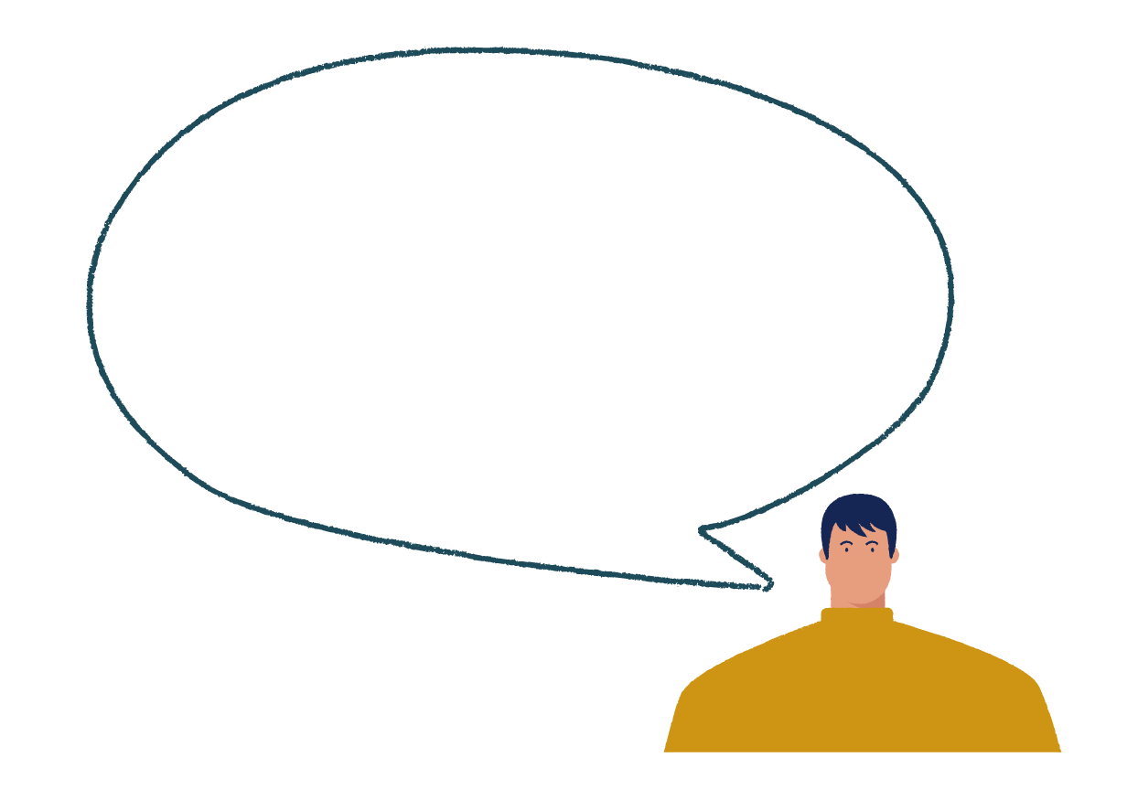
UDSAGN
DIALOGSPIL
Jeg bliver usikker på, om
jeg bidrager værdifuldt
på arbejdet, når…

Slide 37
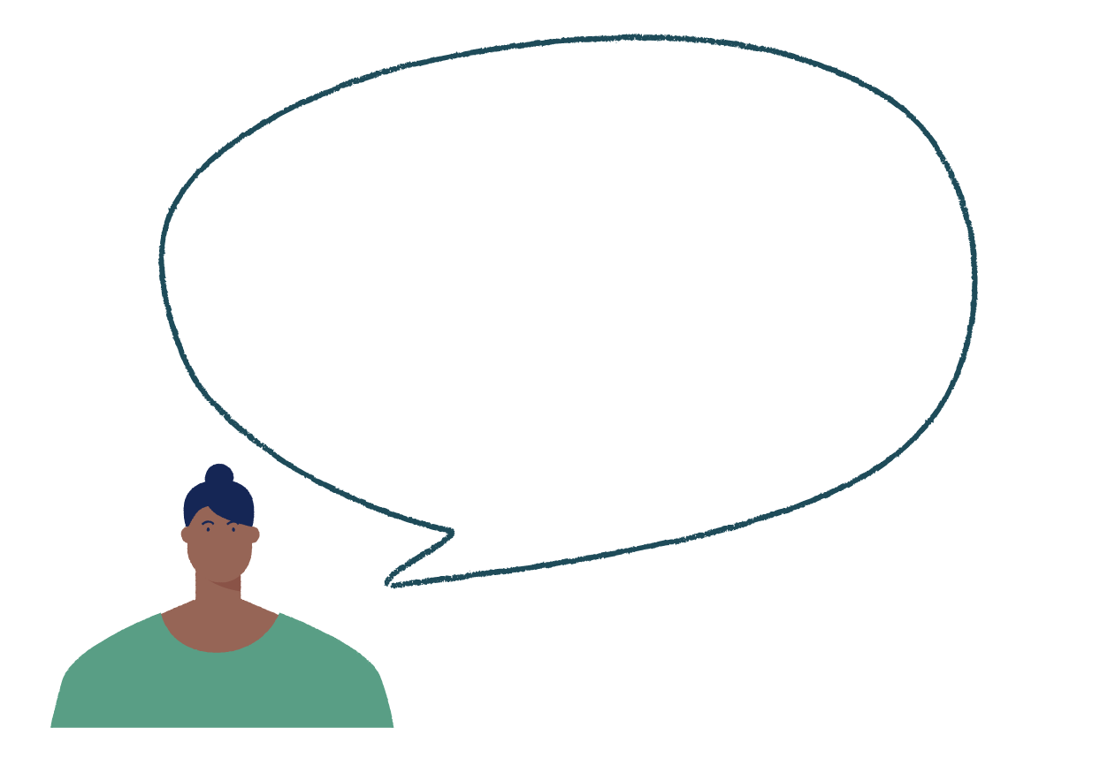
UDSAGN
DIALOGSPIL
Jeg oplever stor grad af
tillid til min leder, når…

Slide 38
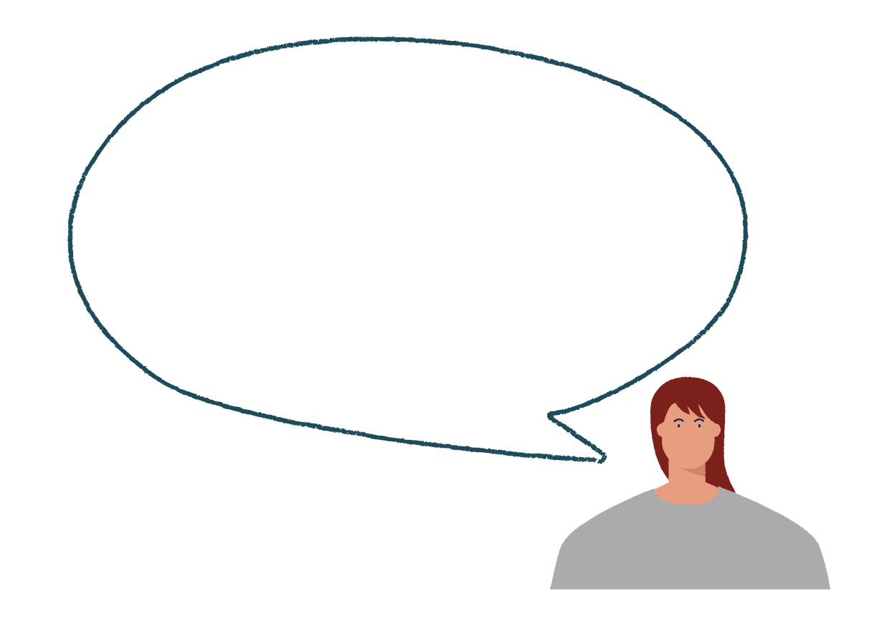
UDSAGN
DIALOGSPIL
Jeg oplever stor grad af tillid
til mine kollegaer, når…

Slide 39
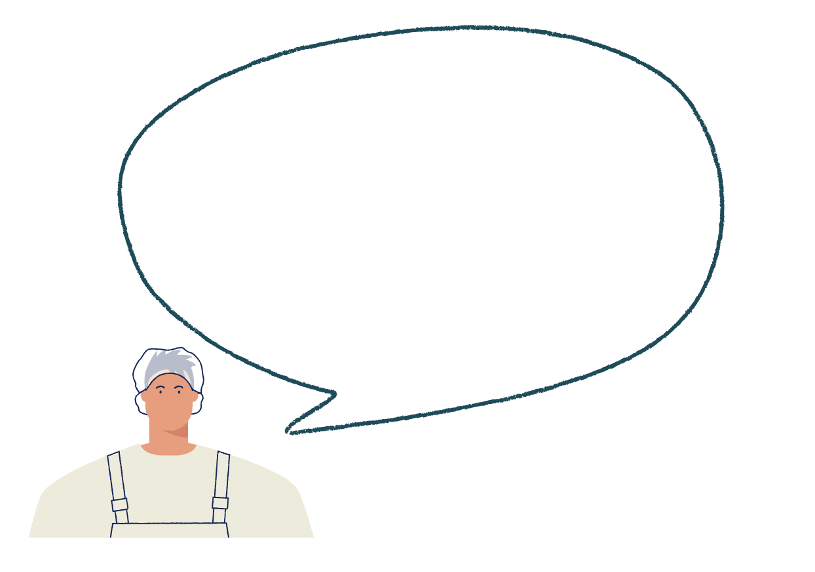
UDSAGN
DIALOGSPIL
Jeg føler mig alene i
mit arbejde, når…

Slide 40
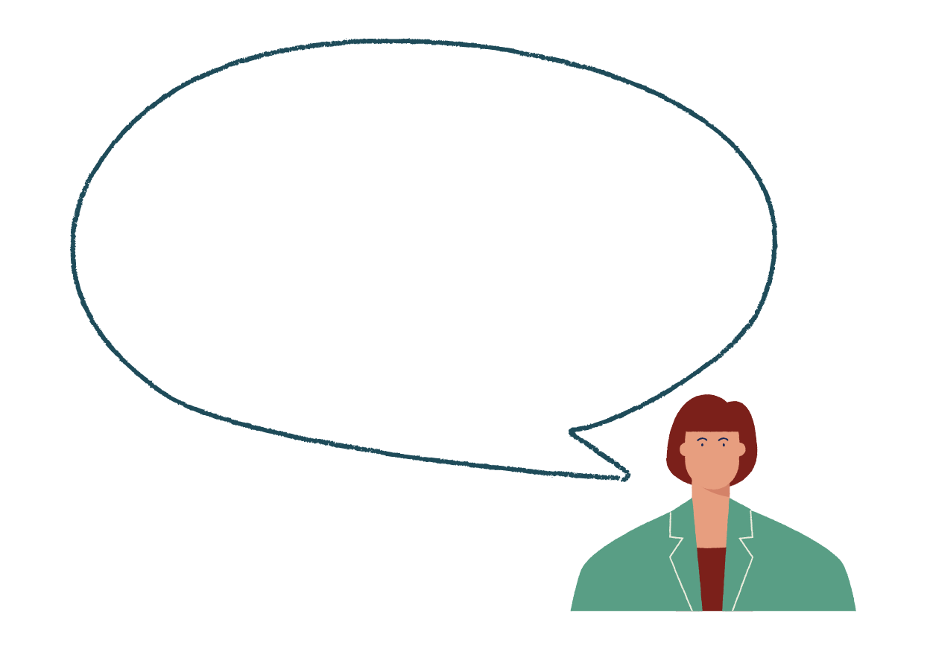
UDSAGN
DIALOGSPIL
Vi misforstår nogle
gange hinanden, når…

Slide 41
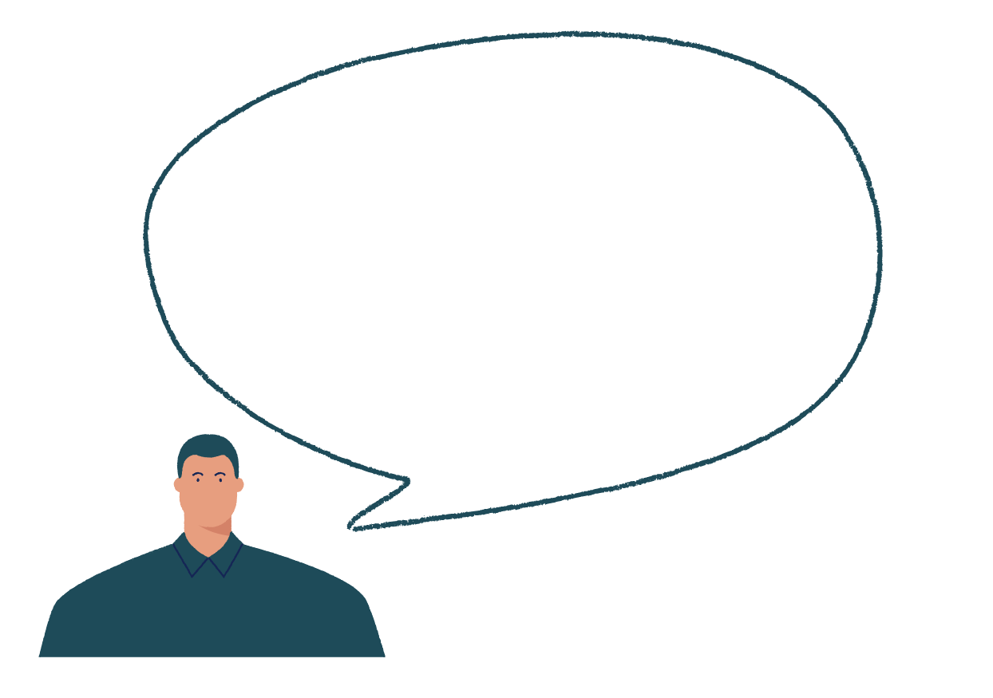
UDSAGN
DIALOGSPIL
Jeg synes, at det er svært
at sige fra i arbejdet, når…

Slide 42
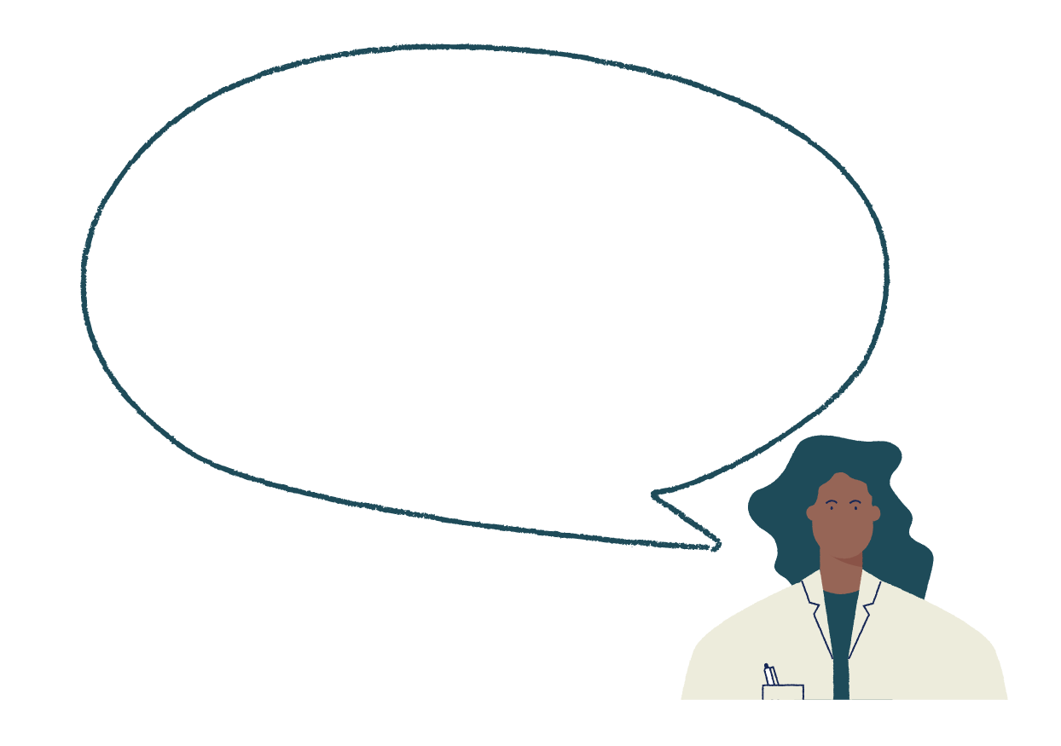
UDSAGN
DIALOGSPIL
Jeg oplever trygt at kunne udtrykke min mening om
noget i arbejdet, når…

Slide 43
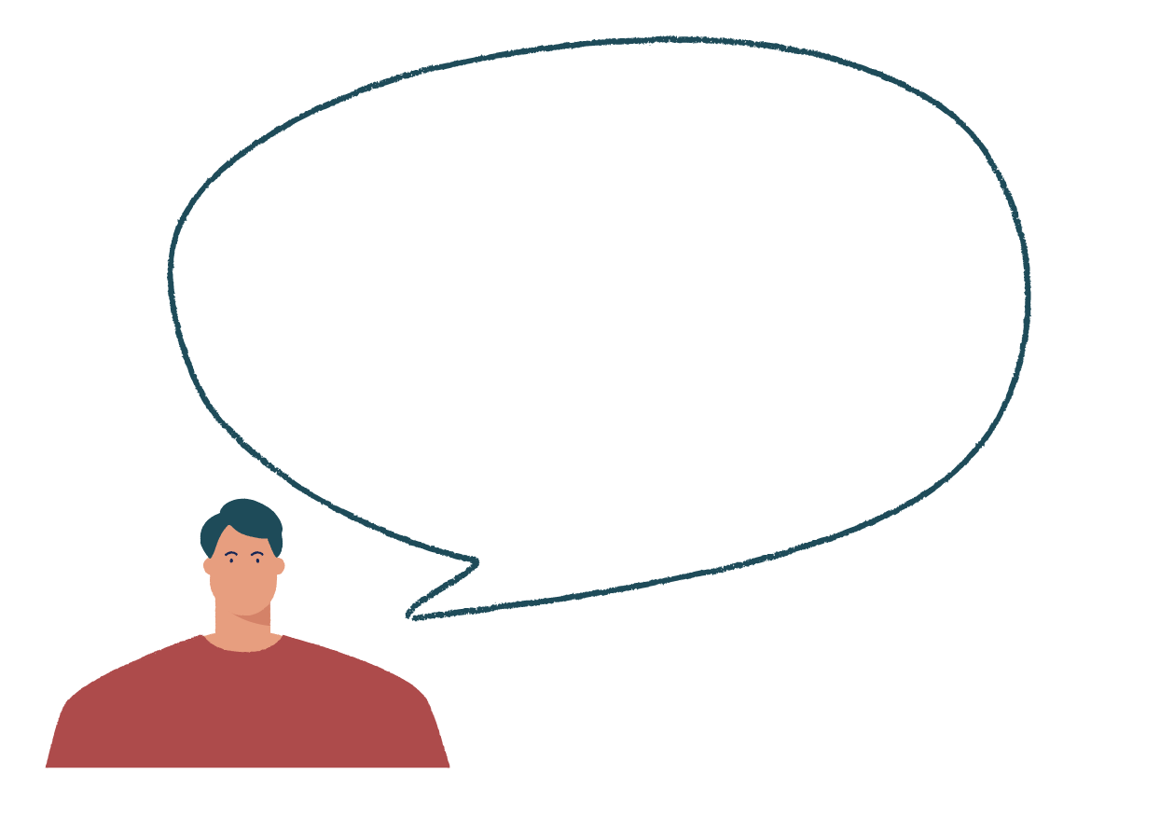
UDSAGN
DIALOGSPIL
Jeg synes det er vanskeligt,
at sige min mening om
forhold i arbejdet når…

